Slide 1
ПАРАД – СМОТР РМО образовательной области «ФИЛОЛОГИЯ» выполнила: руководитель РМО Боздунова А.М.
2010 год

Slide 2
ВИЗИТНАЯ КАРТОЧКА
Всего учителей русского языка и литературы-45
Всего учителей русского языка и литературы-45
Имеют квалификационную категорию:
- высшую -7
-первую-23
-вторую-3
-без категории-12
Имеют звания:
«Отличник образования»-4
«Почетный работник общего образования»-2
Грамота МО и Н РФ -7
Грамота МО и Н Челяб. обл.-10
Обладатель Гранта Губернатора-1 (2006г.)
Обладатели Гранта Президента-1 (2007г.)
Основные направления работы РМО учителей русского языка и литературы:
«Из опыта работы»
«Системный подход к подготовке выпускных экзаменов»
«Использование ИКТ. Работа с ЦОРами»
ВИЗИТНАЯ КАРТОЧКА

Slide 3
МЕТОДИЧЕСКАЯ ТЕМА
ПОВЫШЕНИЕ ПЕДАГОГИЧЕСКОГО МАСТЕРСТВА ПЕДАГОГОВ

Slide 4
Направления РМО «Филология»
Система подготовки к ЕГЭ
Из опыта работы
Использование ИКТ. Работа с ЦОРами.

Slide 5
ФОРМЫ работы:
Обмен педагогическим опытом
Практические занятия по оцениванию изложения и сочинения, решения тестовых заданий.
Анализ и обсуждение результатов контрольных работ, ЕГЭ, олимпиадных заданий
Выездные семинары.
Открытые уроки
Творческий отчет
Мастер-класс
Семинар-практикум
Презентации
творческих групп
Тренинг

Slide 6
Педагогические технологии
Игровые технологии-29чел.
Проблемное обучение-13чел.
Технология проведения дискуссий-10чел.
Технология индивидуальное обучение-17чел.
Тренинговые технологии-5чел.
Программированное обучение-5чел.
Технология интенсивного обучения на основе схемных и знаковых моделей учебного материала-9чел.
Технология перспективно-опережающего обучения с использованием опорных схем при комментированном управлении-6чел.
Технология уровневой дифференциации-10чел.
Технология КСО-13чел.
Технология групповой деятельности-10чел.
Личностно-ориентированное развивающее обучение-9чел.
Технология проектного обучения-4чел.
Технология интеграции-1чел.
Дифференцированное обучение по интересам детей-6чел.

Slide 7
Мастер-класс для педагогов
«Сочиняем стихотворение»
Диденко Т.В., Октябрьская сош (РМО «Филология»)
«Творческая мастерская письма»
Максимова Л.Р., Крутоярская сош (шк.МО)
«Сказы Бажова»
Заикина Л.Н.,Подовинновская сош (шк.МО)
«Физминутка на уроках русского языка»
Кудрина О.В.,Барсучанская сош (РМО «Филология»)
«Защита реферата по литературе»
Фомякова Г.В., Барсучанская сош (шк. МО)

Slide 8
Представление педагогического опыта
«Обобщение опыта на конкурсе «Учитель года-2005»
Севостьянова О.Н., Свободненская сош,
«Учитель года-2007», Нечаева В.В., Октябрьская сош№2,
«Учитель года-2009»Максимова Л.Р., Крутоярская сош
«Роль схем и таблиц на уроках русского языка»
Распутикова Е.К., Новомосковская сош
«Контроль знаний на уроках русского языка»
Жарикова Т.Г., Подовинновская сош
«Обобщение и распространение опыта в форме выставки «Система подготовки к ЕГЭ»
Соколова В.А., Уйско-Чебаркульская сош

Slide 9
«Контроль знаний на уроках русского языка»
Жарикова Т.Г.
Систематизировала накопленный материал по теме самообразования. Показала цели контроля и раскрыла его функции, принципы ,типы, методы, средства.
Привела примеры использования различных форм и приемов контроля по русскому языку.
Приложила разработки уроков , творческие работы учащихся
кроссворды
перфокарты
Опорные
конспекты
Сигнальные карточки
викторины
таблицы
тесты

Slide 10
Выездные СЕМИНАРЫ
Уйско-Чебаркульская сош. Тема: «Методическое и дидактическое обеспечение элективных курсов в рамках введения предпрофильной подготовки на второй ступени образования»
(рук. Фофанова С.М.)
Новомосковская сош. Тема: «Использование ИКТ на уроках русского языка»
(рук. Петрова С.А.)
Кочердыкская сош. Тема: «Использование интеграционных связей на уроках русского языка и литературы как средство активизации мыслительной деятельности учащихся»
(рук. Евкайкина В.Б.)

Slide 11
Урок литературы ведет Евкайкина В.Б.
Выездное заседание РМО учителей русского языка и литературы в Кочердыкскую СОШ.

Slide 12
Урок литературы в 5 классе. Учитель: Чернова Л.Л.

Slide 13
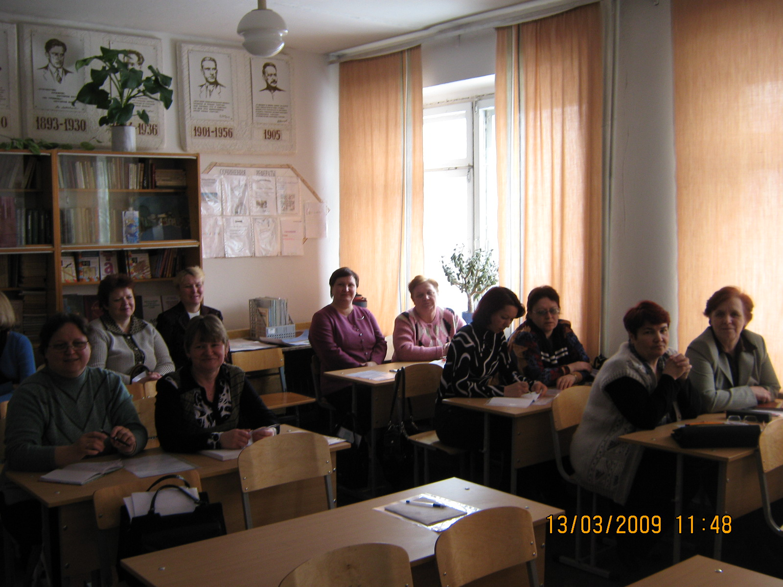
Кочердык. Выездной семинар.

Slide 14
Презентация исследовательских работ учащихся в области «Филология» Крутоярская сош- 7 Октябрьская сош№1 -1 Октябрьская сош№2 -1 Подовинновская сош -1 Чудиновская сош -1 Новомосковская сош – 1 Кочердыкская сош – 1 Уйско-Чебаркульская сош -1 Никольская сош - 2 Журавлинская ош -1

Slide 15
Региональный компонент
Литературное чтение
(1-4 кл.)
НРК изучается в разделах
Литература
(5-11 кл.)
«Вокруг тебя -мир» (5-7кл.)
Факультативный и элективный курс
Русский язык
(5-11кл.)
Русский язык
(1-4 кл.)

Slide 16
Элективные курсы
«Литература Южного Урала»,10кл,11кл.
«Учись писать грамотно», 8кл.,9кл
«Комплексная работа с текстом», 9кл.
«Теория и практика сочинений разных жанров», 9кл.
«От «нескучного» анализа к « нескучному» сочинению», 9кл.-2
«Трудные случаи правописания», 9кл.-2
«Практическая стилистика»,11кл.
«Литература Русского Зарубежья», 11кл.
«Технология обучения сочинениям», 11кл.
«Написание сочинения», 9кл.,10,11кл
«»Написание изложения»,9кл.-4
«Русское правописание: орфография и пунктуация»,11кл.
«Мастер своего слова»,11кл
«Стили родного языка», 10кл.
«Анализ поэтического текста»,10кл.,9кл
«Русское правописание»,8кл
«Слово в тексте», 11кл.
«Всемогущий и занимательный синтаксис», 11кл.
«Развивайте дар речи»,9 кл.
«Анализ текста. Теория и практика»,9 кл.
«Стилистические возможности языковых средств и средств художественной изобразительности», 9 кл.
«Слово А.С.Пушкина», 9 кл.
«Художественный мир и его создатели»,
11 кл.
«Сочинение как вид учебной деятельности»,9кл.
«Вторичные тексты. Создание конспектов, аннотаций, рефератов»,8-10 кл.
«От прозрения к озарению», 10 кл.
«Основы русского стихосложения»,10 кл.
«От теории литературы к практике филологического анализа литературного произведения», 10 кл.
«Формирование умений и навыков в области практической грамотности»,8-9кл.
«Стилистический анализ текста»,11кл.
«Русская словесность», 11 кл.
«Сквозные образы и мотивы русской литературы», 11 кл.

Slide 17
РЕЗУЛЬТАТЫ ЕГЭ
Количество выпускников, сдавших экзамен:
2002- 233 2006год- 157
2003 – 251 2007год - 128
2004 – 202 2008год - 71
2005- 154 2009год- 168

Slide 18
Динамика результатов ЕГЭ

Slide 19
ОЛИМПИАДНОЕ движение русский язык

Slide 20
ОЛИМПИАДНОЕ движение литература,9 класс

Slide 21
Олимпиадное движение литература, 10класс

Slide 22
ОЛИМПИАДНОЕ движение литература,11класс

Slide 23
ВЫСТУПЛЕНИЯ УЧИТЕЛЕЙ на РМО за последние три года
Из опыта работы
«Интеграция на уроках литературы как средство активизации учебной деятельности»(Евкайкина В.Б., Кочердыкская сош)
«Игровые технологии на уроках русского языка»(Насонова Н.Г.,
Никольская сош)
«Физминутка на уроках русского языка» (Кудрина О.В., Барсучанская сош)
«Контроль знаний учащихся на уроках русского языка»(Жарикова Т.Г., Подовинновская сош).
«Инновационные подходы к обучению русского языка»(Заикина Л.Н., Подовинновская сош)
«Повышение грамотности учащихся»(Сагатдинова Т.Б.,Свободненская сош)
«Развитие речи учащихся»(Диденко Т.В., Октябрьская сош№1)
«Модернизация языкового и литературного образа. Элективные курсы»(Ежова Г.Э., Вагановская сош)

Slide 24
Системный подход к выпускным экзаменам
«Некоторые подходы к обучению изложения в 9классе с учетом новой формы экзамена по русскому языку»(Гервик А.В., Подовинновская сош)
«Классификация речевых, грамматических ошибок»(Дмитриенко З.Г., Маякская сош)
«Систематизация материала для подготовки к ЕГЭ»(Гужва М.Д., Чудиновская сош)
«Основные умения по стилистике и работа по их формированию в школе»(Горб Н.А., Маякская сош)
«Методика работы над заданием «С»(Нечаева В.В.,
Октябрьская сош№2)

Slide 25
Использование ИКТ. Работа с ЦОРами.
Презентация творческой группы «Информационные технологии на уроках русского языка и литературы»(Курова Ю.Ю., Максимова Л.Р., Крутоярская сош)
Презентация творческой группы»Информационные технологии по литературе»(Фомякова Г.В., Кудрина О.В., Барсучанская сош)
«Использование ИКТ на уроках русского языка»(Петрова С.А., Новомосковская сош)

Slide 26
Учителя, принявшие участие в параде-смотре РМО «Филология»-2010г.
Направление:
Системный подход к подготовке выпускных экзаменов
МОУ Березовская ош:
Важенина Т.П.
Рудакова Е. В.
МОУ Лебединская сош:
Боздунова А.М.
МОУ Никольская сош:
Насонова Н.Г.

Slide 27
Направление:
МОУ Подовинновская сош:
Жарикова Т.Г.
Чудиновская сош:
Гужва М.Д.
Кочердыкская сош:
Евкайкина В.Б.
Каракульская сош:
Москаева Л.Н.
Щеткина Т.М.
Тышова Е.В.
Из опыта работы

Slide 28
Направление:
Барсучанская сош:
Фомякова Г.В.
Журавлинская ош:
Ромашкина А.Г.
Новомосковская сош:
Петрова С.А.
Маякская сош:
Горб Н.А.
Подовинновская сош:
Заикина Л.Н.
Крутоярская сош:
Уршбас Н.Б.
Березовская ош:
Важенина Т.П.
Кочердыкская сош:
Чернова Л.Л.
Лебединская сош:
Боздунова А.М.
Использование ИКТ. Работа с ЦОРами.

Slide 29
План работы РМО «Филология» на 2009-2010
ИЗ ОПЫТА РАБОТЫ
1.Мастер-класс»Анализ поэтического произведения» (Урок-практикум по поэзии в 11кл.,Фофанова С.М., Уйско-Чебаркульская сош)
АНАЛИТИЧЕСКАЯ ЧАСТЬ
(Боздунова А.М.)
2.Анализ методической выставки «Парад-смотр РМО «Филология»:содержание;требования к оформлению эл.курсов, НОУ:организация, опыт; экзамены:результаты, проблема.
ИНФОРМАЦИОННАЯ ЧАСТЬ
(Боздунова А.М.)
3.Инструктивное письмо МО и Н Челябинской обл. «О преподавании учебного предмета «Русский язык и литература» в 2009-2010уч. г.
4.План работы РМО на новый уч. год.
5. Обсуждение и утверждение элективных курсов.
27.0927.092009

Slide 30
ноябрь
ИЗ ОПЫТА РАБОТЫ
«Проектная деятельность как способ формирования творческих способностей на уроках русского языка»(Бурмистрова О.В.,Октябрьская сош№1)
Обобщение опыта работы.(Куликова О.Г.,Боровская сош)
«Развитие творческих способностей через ИКТ»(Ромашкина А.Г., Журавлинская ош.
Практикум«Подготовка учащихся к сочинению –рассуждению» (Соколова В.А., Уйско-Чебаркульская сош)
ИНФОРМАЦИОННАЯ ЧАСТЬ
5. Сообщения с курсов (Жарикова Т.Г., Севостьянова О.Н.)
6.Подготвка к НОУ. (Боздунова А.М.)

Slide 31
январь
ИСПОЛЬЗОВАНИЕ ИКТ
Работа творческой группы:
«Применение ЦОРов на уроках русского языка и литературы» (Барсучанская сош, Фомякова Г.В., Крутоярская сош, Уршбас Н.Б.)
Проблемная группа:
2.Практикум «Анализ возможных ошибок через разбор заданий экзаменационных работ ЕГЭ»
(Севостьянова О.Н., Маланчук О.В.,
Николаева Е.Н.)
ИНФОРМАЦИОННАЯ ЧАСТЬ
(Боздунова А.М.)
3. Результаты олимпиады
4. Анализ контрольных работ за 1 полугодие

Slide 32
март
ПОДГОТОВКА К ЭКЗАМЕНАМ
1.Подготовка к итоговой аттестации. Выступления с обменом опыта, предложений.
«Приемы работы над изложением» (Боздунова А.М.)
2.Практикум «Тестовые задания в 9классе. Проблема, опыт, перспектива»
ИНФОРМАЦИОННАЯ ЧАСТЬ
(Евкайкина В.Б.)
1.Результаты научно-исследовательской конференции учащихся.

